Slide 1
Cockpit de Manutenção
Sistema interno de gestão e distribuição de ordens de manutenção
Maio 2026

Slide 2
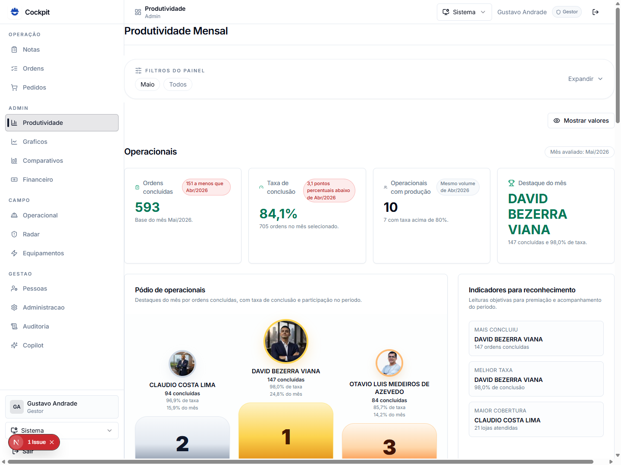
Dashboard
Visão geral das métricas e KPIs do cockpit

Slide 3
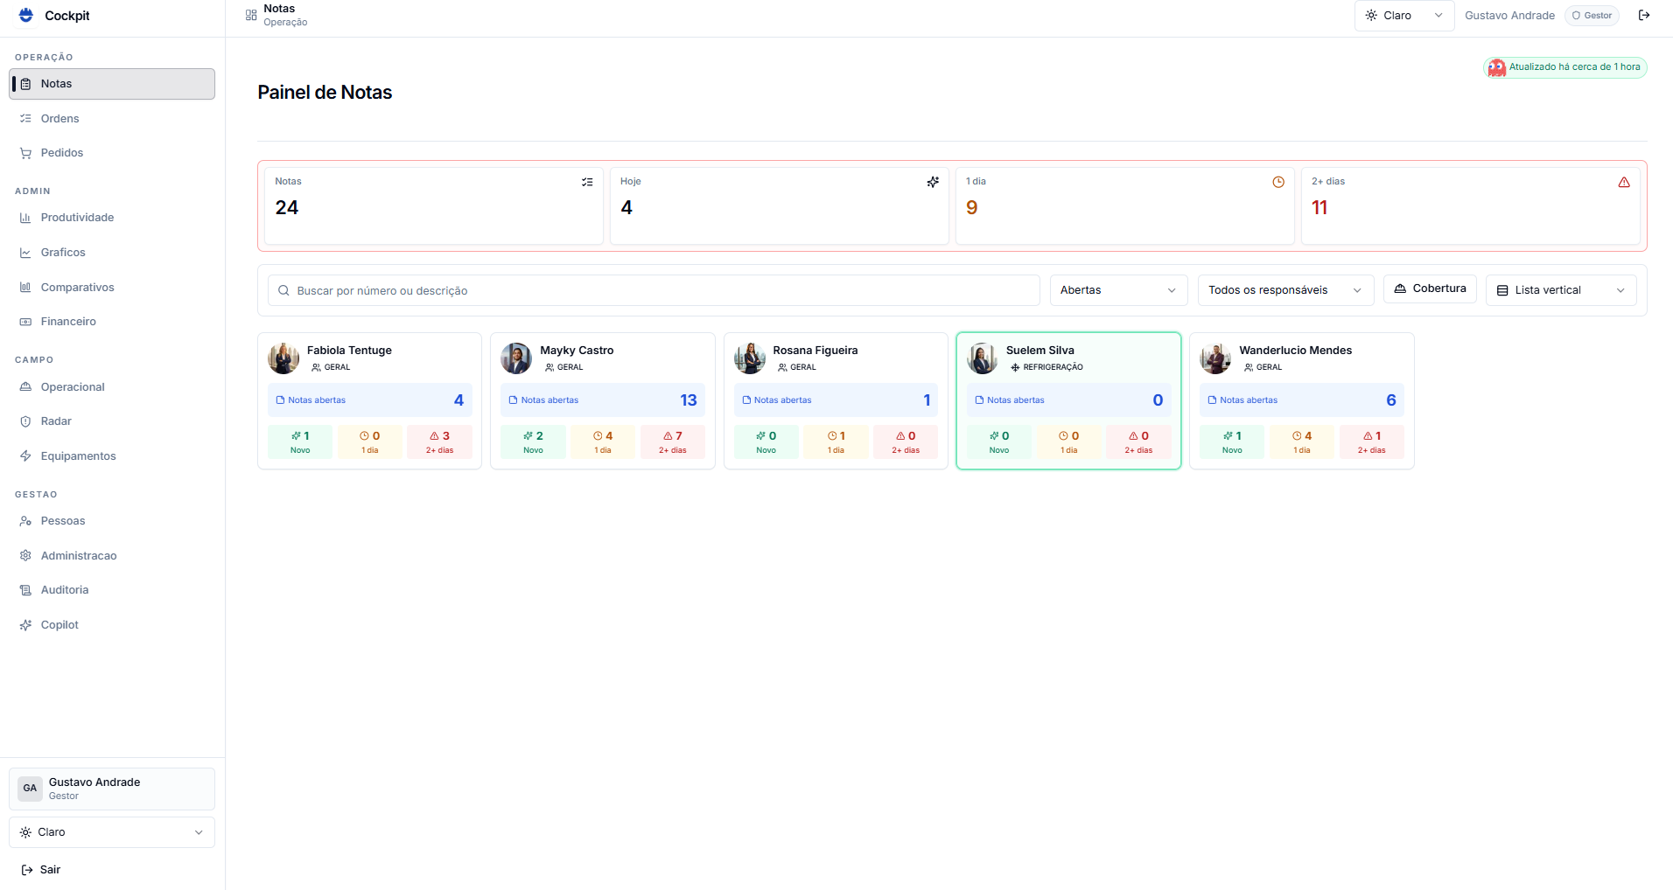
Painel de Notas
Notas de manutenção sem ordem gerada

Slide 4
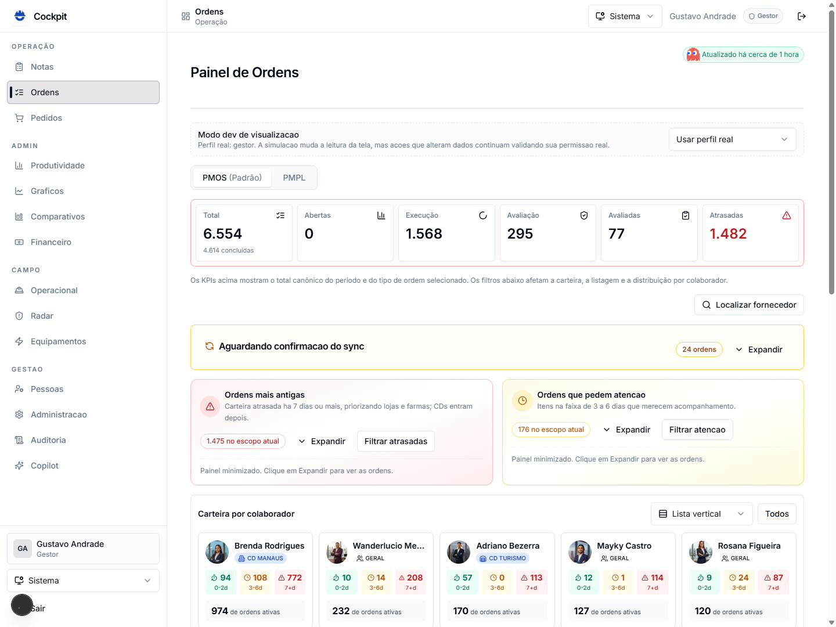
Painel de Ordens
Acompanhamento das ordens de manutenção

Slide 5
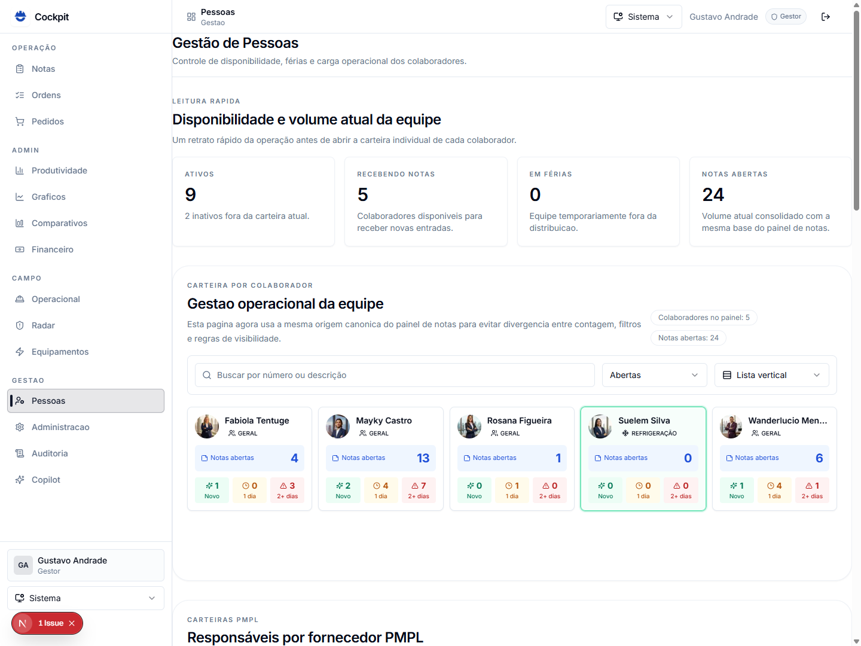
Carga por Pessoa
Distribuição de carga entre os administradores

Slide 6
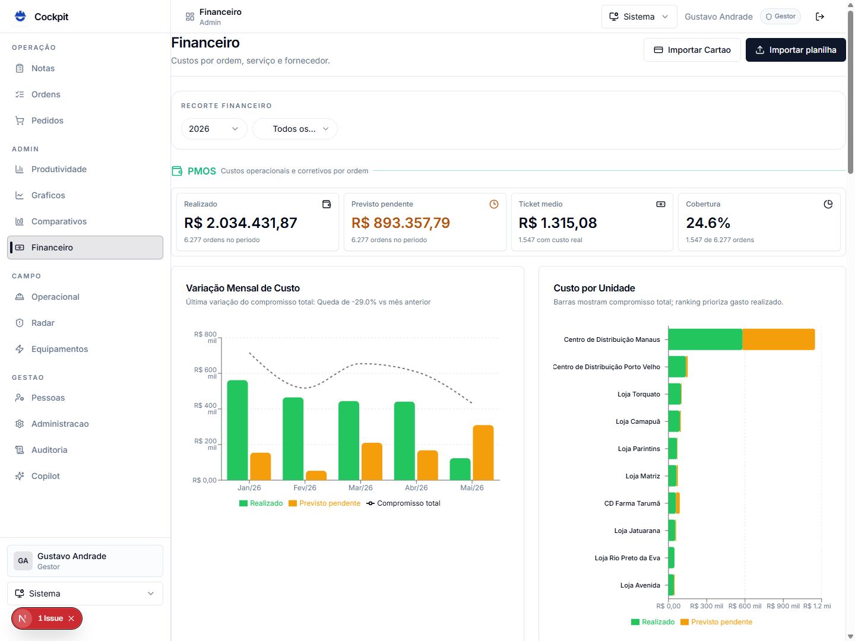
Financeiro
Acompanhamento financeiro e cartão corporativo

Slide 7
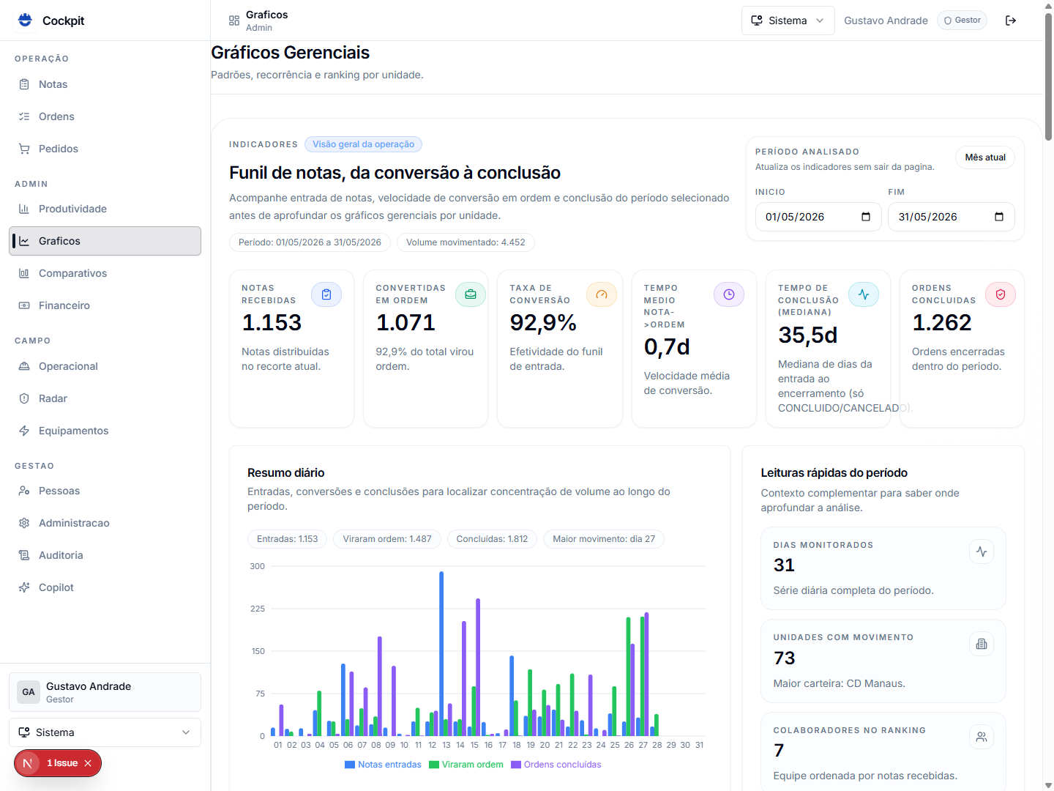
Gráficos
Visualizações analíticas de desempenho

Slide 8
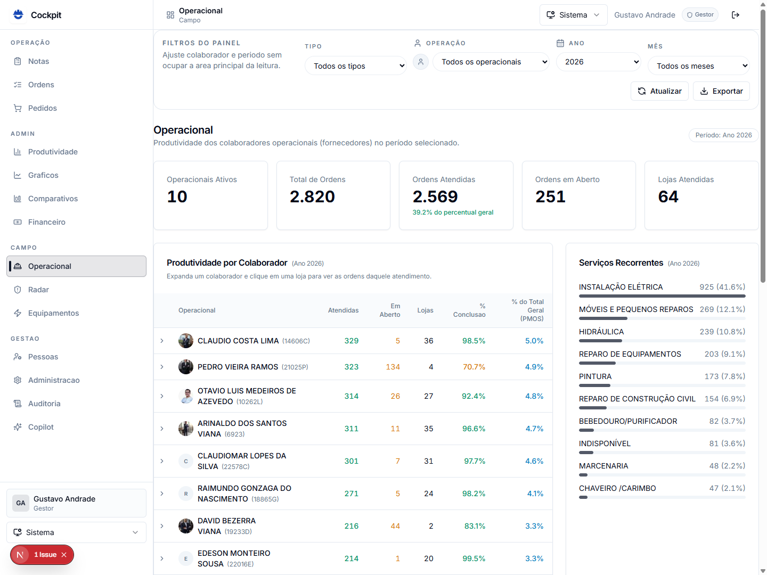
Operacional
Visão operacional das atividades

Slide 9
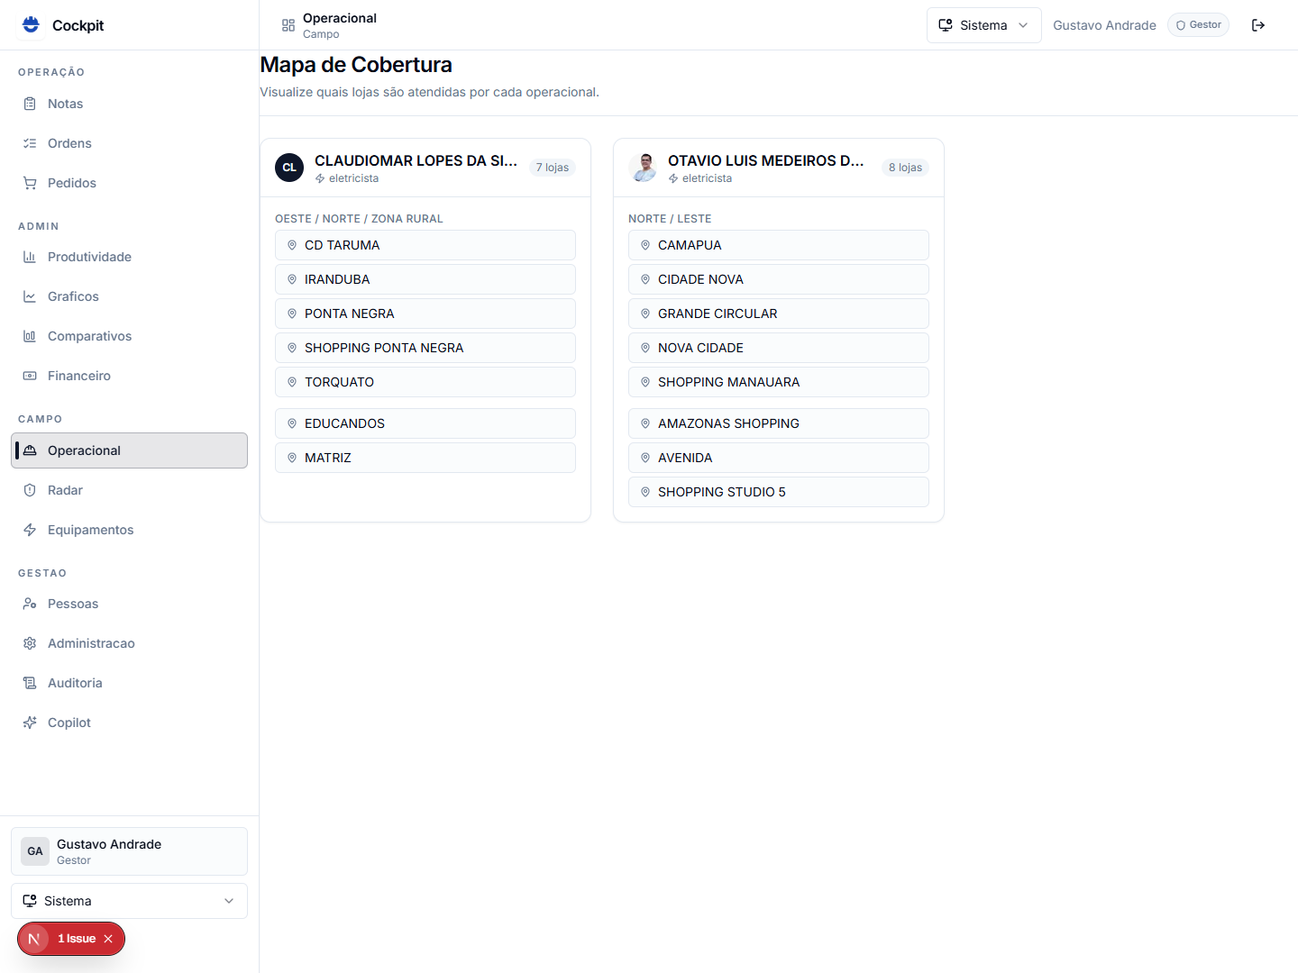
Mapa Operacional
Distribuição geográfica das operações

Slide 10
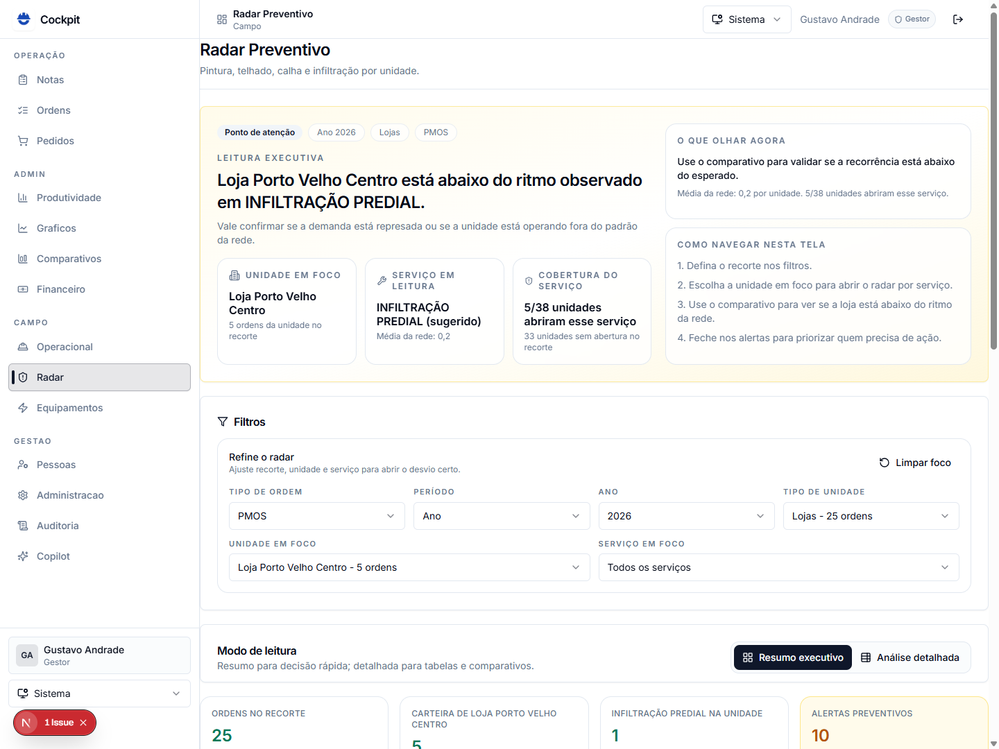
Radar Preventivo
Monitoramento de manutenção preventiva

Slide 11
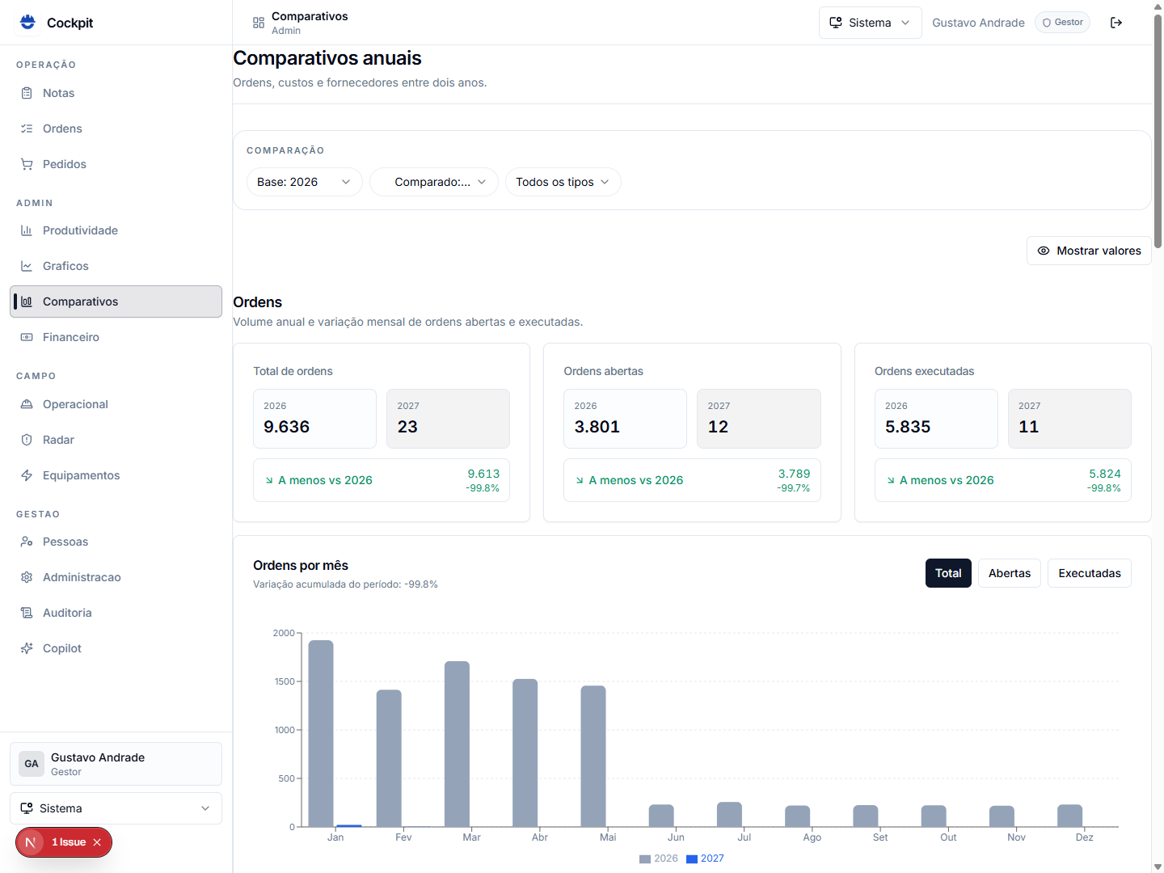
Comparativos
Análises comparativas históricas

Slide 12
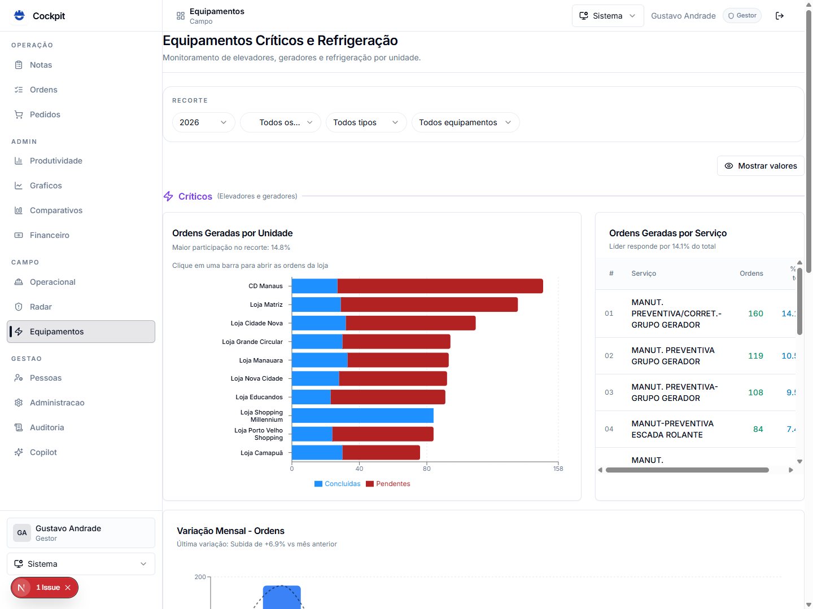
Equipamentos
Gestão e acompanhamento de equipamentos

Slide 13
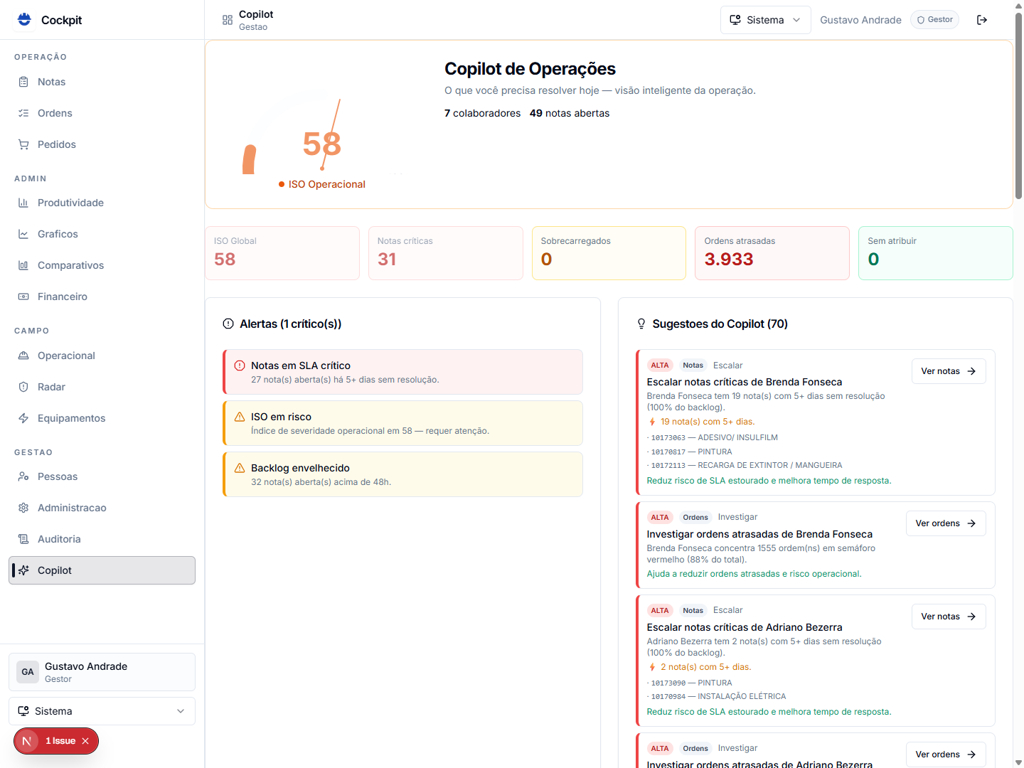
Copilot IA
Assistente inteligente de suporte à decisão

Slide 14
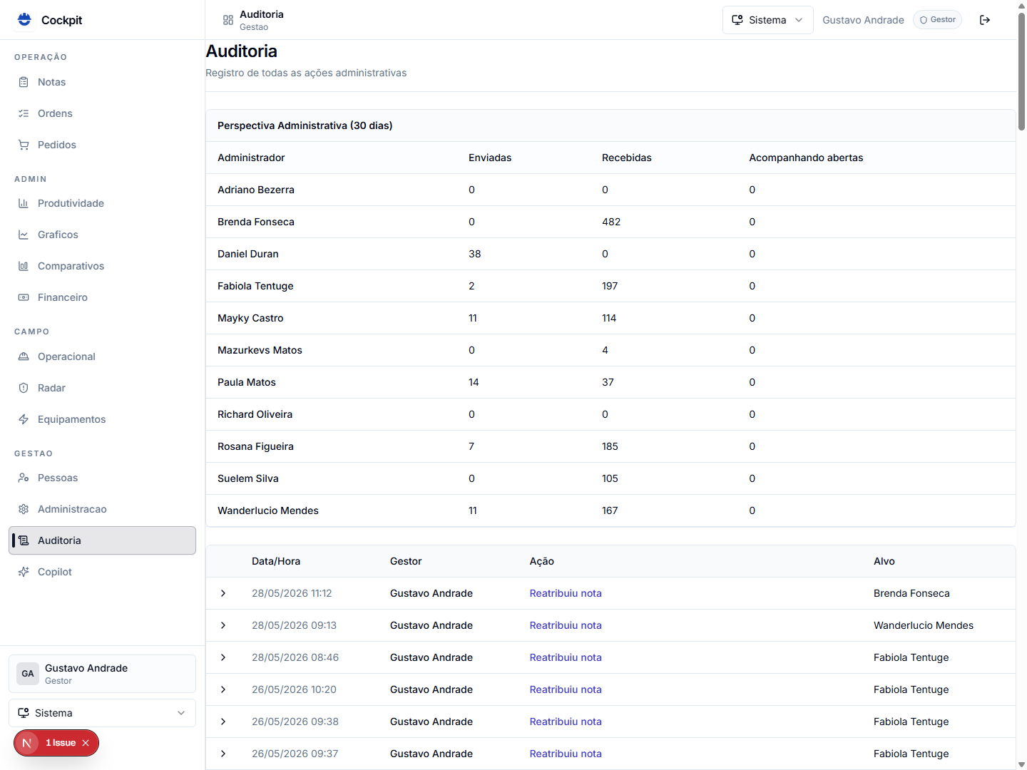
Auditoria
Registro e rastreamento de ações do sistema

Slide 15
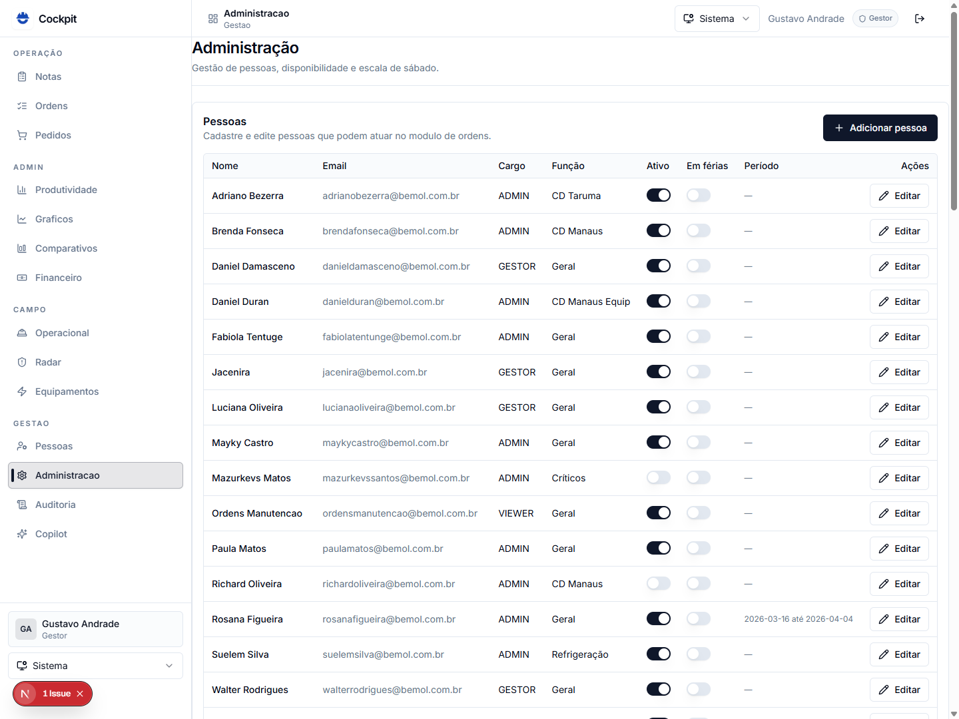
Administração
Gestão de administradores e configurações

